Slide 1
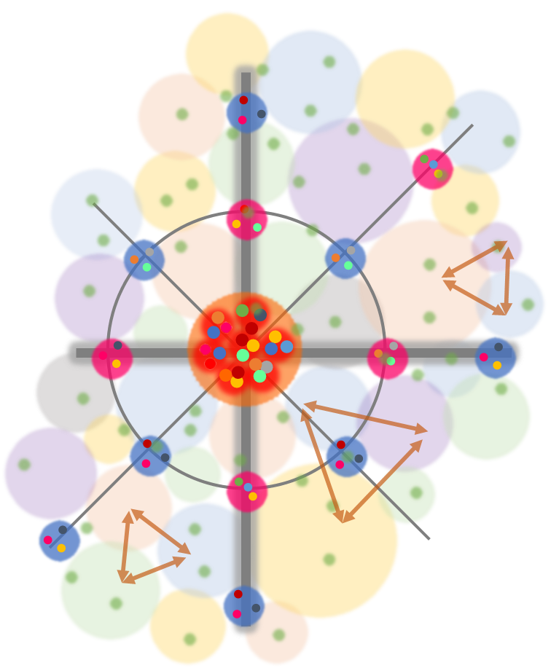
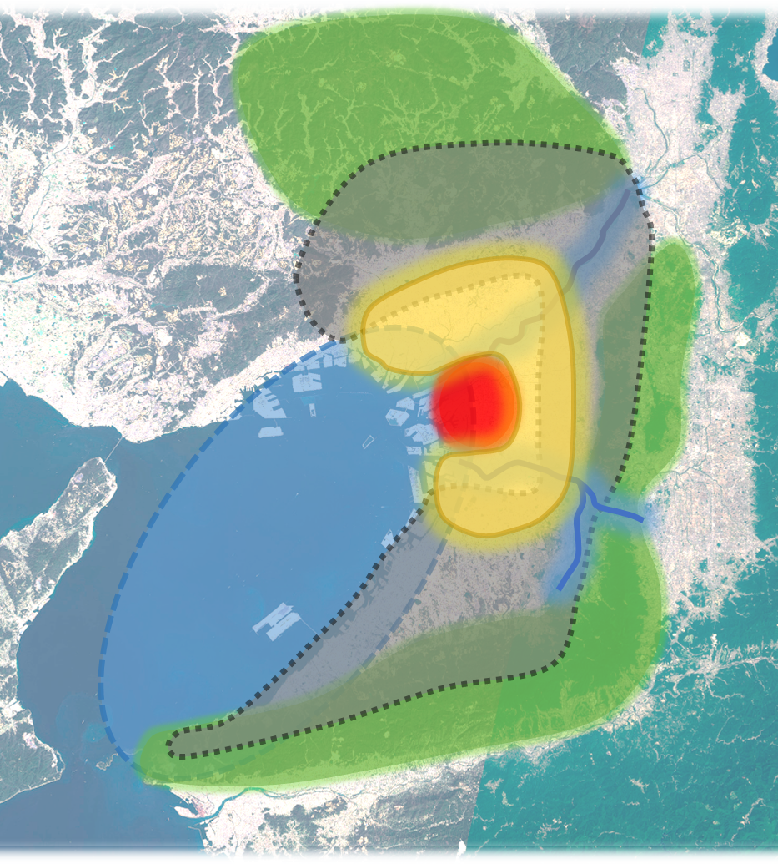
新しいまちづくりのグランドデザイン（たたき台）
※本資料は意見交換会における議論のたたき台として事務局が作成したもので、内容が確定したものではありません。
大阪・関西万博やスーパー・メガリージョン形成等のインパクトを活かし、東西二極の一極を担う「副首都」として、さらに成長・発展していくため、
関西圏や大阪都市圏全体を視野に、2050年を目標として、大阪のめざすべき都市像やまちづくりの方向性、その実現方策等を示す。
１．大阪都市圏の特徴等
3．まちづくりの戦略と取組みの方向性
◆交通ネットワーク上を中心に都市機能が集積した市街地が連坦し、コンパクトな府域を形成
◆近隣府県の個性ある都市と一体となって都市圏を形成
◆大都市でありながら、豊かな自然環境や歴史・文化資源等の多様な地域資源が集積
◆１９７０年大阪万博から５０年余りが経過、大阪の成長・発展を支えてきた多くの都市ストックの更新により、大都市のリノベーションが可能
◆大阪版BID制度を全国に先駆け立ち上げるなど、民間の力を活用したまちづくりを推進
⇒多様な都市機能・地域資源等が集積する強みを活かし、ポストコロナを見据え、 SDGｓの達成とともに、万博を契機とした最先端テクノロジーの導入やグリーン社会の実現など、都市機能・空間を次世代型に更新し、東西二極の一極を担う副首都として、国際金融など多様な機能を備えた世界から選ばれる都市を形成することが求められる。
戦略１
拠点の形成
戦略２
新しい郊外の創造
戦略３
広域連携
～大都市・大阪に相応しい拠点の形成～
１）世界の中で存在感を発揮する拠点
都心部やベイエリアにおいて、国際競争力を備えた拠点形成を促進
２）大阪の中核を担う拠点
交通ネットワークの高い結節性を有し、広域的観点から、大阪の成長・発展を支える拠点形成を促進
３）経済成長を促す産業拠点・集積ゾーン
ものづくり産業や健康・医療関連産業、環境・ 新エネ産業など、大阪の成長・発展をけん引する産業拠点の形成や、幹線道路沿道やベイエリア等での新たな産業用地の創出 など
～大阪ならではの魅力ある郊外の創造～
１）駅周辺を中心とした魅力ある生活圏の形成
・駅周辺の再整備等に併せた都市機能の集積、人中心の空間への転換
・新たなﾓﾋﾞﾘﾃｨを活用したﾈｯﾄﾜｰｸの充実 など
２）自然との近接性を活かし、豊かな自然を活かしたまちづくりを進める
・AIｵﾝﾃﾞﾏﾝﾄﾞ交通等による交通アクセスの確保
・既存ストックを活用した働く場等の確保、先端技術を活用した生活支援サービスの提供
・豊かな自然を体験できるまちづくり、ワーケーションやマルチハビテーションの促進 など
3)郊外住宅地を多様な世代が住み、働き、交流するまちに生まれ変わらせる
・働く場の創出や地域の核となる機能の導入
・新たなモビリティを活用した移動の円滑化
・周辺の田園環境を活かした農との共存 など
～海・川・山の地形的特徴や歴史・文化等の多様な地域資源を活かす～
１）ベイエリアのまちづくりを推進する
・多様な地域資源・ストックを活かしたまちづくり
・海上交通・サイクル等による回遊性の向上 など
２）河川空間を活かし、魅力あるまちづくりを進める
・舟運活性化や水辺空間の整備等にぎわい創出
・サイクル等による回遊性の向上 など
３）周辺山系の地域資源を活用し地域全体の活性化を図る
・自然公園、歴史・文化、風景地等のﾈｯﾄﾜｰｸ化
・民活による利用促進・利便性向上 など
４）多様な地域資源を活かした魅力あふれる都市の形成
・みどりのﾈｯﾄﾜｰｸの形成、水辺空間等の魅力創出
・歴史・文化・景観資源やアートを活かしたまちづくり
など
２．めざすべき都市像
東西二極の一極を担う副首都として、新たな価値を創造する大阪
～多様な魅力を備えた人中心のまちづくりの推進～
（１）将来像
（２）めざすべき都市構造
広域レベル
府域レベル
国土軸・環状軸の形成・強化
全国や都市圏内外での人・モノ・情報の交流・ 連携を強化
“マルチハブ＆ネットワーク型都市構造”の形成・強化
都心部での拠点形成とともに、道路・鉄道ネットワーク上を中心に、多様な都市機能を備えた拠点や魅力ある生活圏等を形成
都心部における
拠点形成等
道路・鉄道ネットワーク上を中心に
多様な都市機能を備えた拠点形成
戦略４
戦略５
地域の特性・ポテンシャルを活かした魅力ある生活圏等の形成
人・モノ・情報の交流を促進
１）交通インフラ・新たなモビリティと連携したまちづくり
・道路、公共交通の充実・強化とまちづくり
・空港・港湾の機能強化
・自転車、水上交通、エアモビリティ等との連携
２）デジタル技術を活用したまちづくり
・地域特性を活かしたスマートシティの推進など、大阪版の デジタル田園都市の実現 など
安全・安心でグリーンな社会を実現
１）災害に強いまちづくり
・地震、土砂災害、水害等に強いまちづくり
・地域防災力の向上や災害リスクを踏まえた土地利用の誘導 など
２）グリーン社会の実現に向けたまちづくり
・省エネ・再エネ拡大等につながるスマートで強靭なまちづくり
・グリーンインフラを活用した自然共生のまちづくり など
【イメージ図】
ネットワークの強化等
（3）ゾーニングとまちづくりの大きな方向性
【イメージ図】
京都
大阪 都心部 | 高度なビジネス機能や多彩なエンターテイメント機能 などの多様な都市機能が集積した、世界で存在感を発揮する一大拠点を形成
都心部 周辺 | 都心部と一体となって成長・発展をけん引するゾーン として、中核を担う拠点の形成や多様な都市居住 ニーズに対応するまちづくり
郊外部 | 多様な働き方・暮らし方を実現できるまちとして、大阪ならではの新しい郊外の創造や中核を担う拠点を形成
ベイ エリア | 世界で存在感を発揮する拠点形成とともに、多彩な 地域資源を活かした広域連携の取組みによりエリア 全体の魅力を向上
河川 空間 | 水辺空間をはじめ、魅力ある地域資源を活かした 広域連携の取組みにより、エリア全体の魅力を向上
周辺 山系 | 多様な歴史・文化資源や自然環境を活かした広域 連携の取組みにより、多彩なアクティビティを楽しめるゾーンを形成
郊外部
周辺山系
河川空間
大阪都心部
４．まちづくりプロジェクト総括図
神戸
学研都市
「まちづくりの戦略と取組みの方向性」を踏まえた大阪全体のまちづくりプロジェクトを総括図として示す。
奈良
都心部周辺
5．将来イメージ
淡路島
河川空間
大阪のまちの将来像やライフスタイルのイメージを、 パースやストーリー等により分かりやすく示す。
ベイエリア
郊外部
6．グランドデザインの推進に向けて
7．取組みロードマップ
周辺山系
・規制緩和等、民間主導の取組みを推進するための仕組み
・府、市町村、民間団体等による推進体制の構築 等
重点プロジェクト等の2050年を見据えた、短期(2025)、 中期(2030)、長期(2040)を目標年次とした取組みロードマップ
和歌山
【イメージ図】

